Slide 1
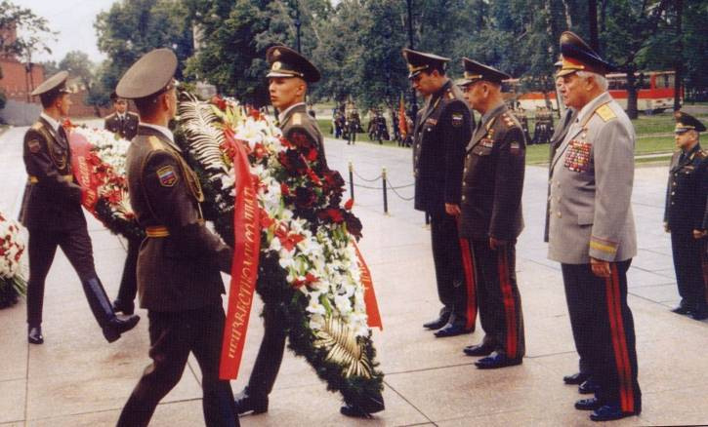
День защитника Отечества – день воинской славы России
:

Slide 2
Изначально 23февраля праздновался как день рождения Красной Армии в честь победы над немецкими войсками. День первой победы стал днем рождения армии. Начав с победы, она с той поры не раз громила врагов нашей Родины. Не было ни одного захватчика, который бы не почувствовал на себе силу ее оружия.

Slide 3
У этого праздника было несколько названий:
- День Советской Армии; - День рождения Красной армии; - День рождения вооруженных сил и военно-морского флота.
Сейчас этот праздник называется Днем Защитника Отечества…
Почему же именно 23 февраля считается Днем Защитников Отечества, а не любая другая дата?

Slide 4
Историческая справка
28.01.1918г. Председатель совета народных Комисаров В. И. Ульянов (Ленин) подписал декрет
« Об организации рабоче-крестьянской Красной Армии (РККА)»
2. 11.02.1918г. Декрет « Об организации рабоче-крестьянского Красного Флота (РККФ)
3. 18.02.1918г. Австро-германские и турецкие войска, вероломно нарушив перемирие, заключенное 15.12.1917г. вторглись в Советскую Россию.
4. 21.02.1918г. Правительство приняло декрет « Социалистического отечество в опасности»
5. 23.02.1918г. В Петербурге был проведен день Красной Армии под лозунгом «День защиты социалистического Отечества» - шла массовая запись добровольцев в Красную Армию так день 23.02.1918г. вошел в нашу историю как день рождения советских Вооруженных сил – ныне отмечаются День защитника Отечества.

Slide 5
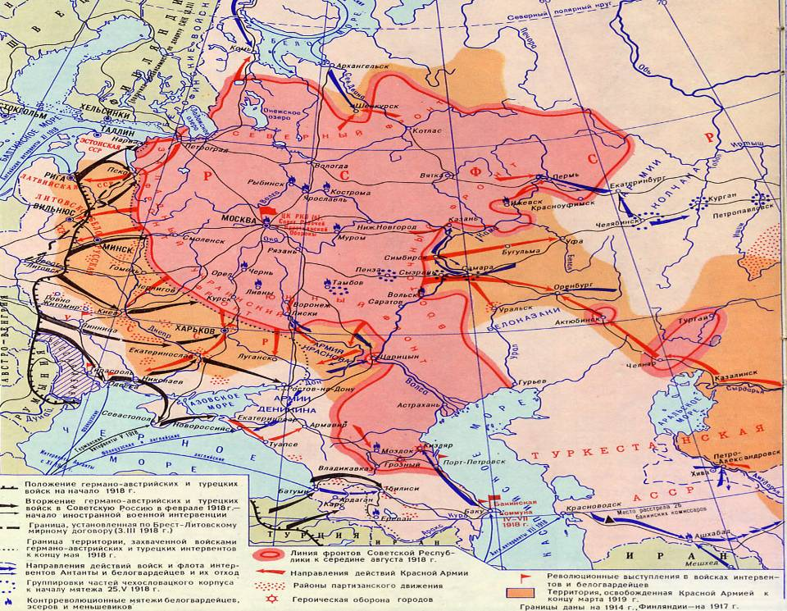

Slide 6
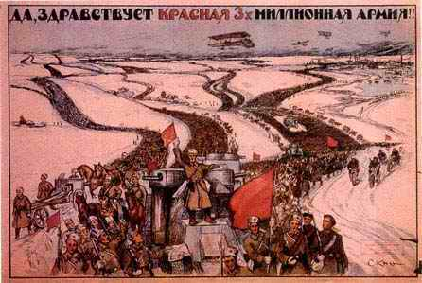

Slide 7
Армия стала называться Советской, а затем - Российской, а 23 февраля ежегодно отмечался в СССР как всенародный праздник - День Советской Армии и Военно-Морского Флота.
После распада СССР 23 февраля было переименовано в
День защитника Отечества.
Государственная Дума России 10 февраля 1995 года приняла федеральный закон "О днях воинской славы России", в котором этот день назван так:
"23 февраля - День защитника Отечества".

Slide 8
Сначала с этим праздником поздравляли собственно воинов - кадровых военных и ветеранов гражданской, а позже и ветеранов Великой Отечественной войны.

Slide 9
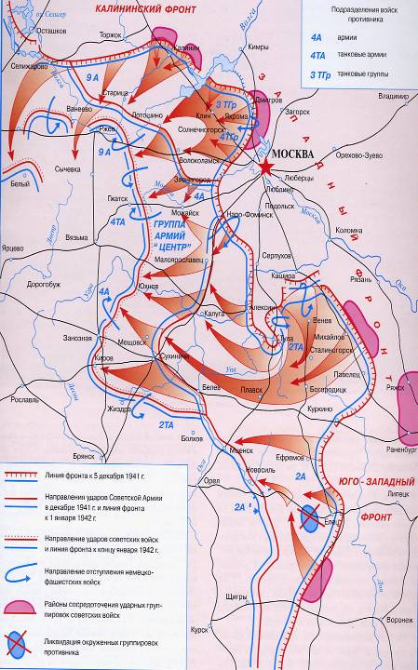
23 февраля 1942 года.
Сокрушительный разгром немцев под Москвой
Победа Красной Армии под Москвой была одержана… прежде всего мужеством и стойкостью русского солдата, его способностью выносить тяготы и непрерывные бои в условиях, которые прикончили бы любую западную армию.
Б.Г Лиддер Гарт
английский историк.

Slide 10
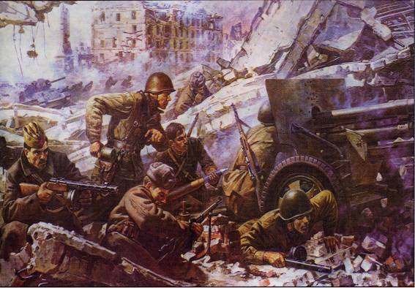
23.02.1943г.
Разгром немцев под Сталинградом. Взято в плен почти двести тысяч немцев и фельдмаршала Паулюса.
Оборона Сталинграда - одно из самых невероятных в современной военной истории сражения по стойкости солдат перед лицом неизмеримо превосходящих сил противника, кровопролитию и понесённым жертвам.
Г.В Вернадский, историк Русского зарубежья.

Slide 11
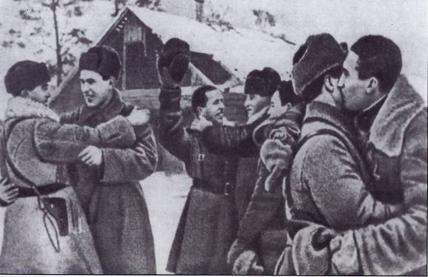
23.02.1944.Г
К 26-й годовщине Красной армии 18 января 1944г. было разорвано огромное кольцо блокады г. Ленинграда. Которое 900 дней и 900 ночей сковывало город. Наши войска форсировали Днепр. Начинался третий и заключительный период Великой Отечественной
Солдаты могли удерживать фронт, голодая и замерзая, потому что знали: есть живые души в Ленинграде, мы не болото, мы Ленинград удерживали.
С.Наровгатов, советский поэт.

Slide 12
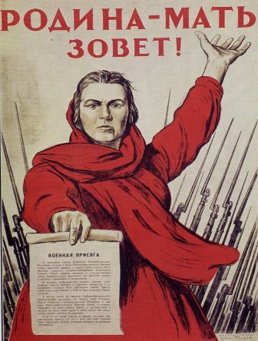
23.02.1945г.
Русский солдат всегда отличался особым упорством, твёрдостью характера. Они не теряли присутствия духа даже в труднейшей обстановке 1941г. Об их упорстве говорит история всех войн. Следует воспитывать в солдатах такую же твёрдость и упорство.

Slide 13
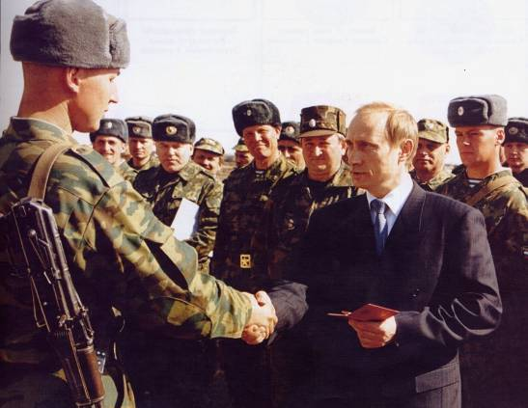
Военнослужащий – патриот, с честью и достоинством несущий звание защитника Отечества.
Особое место среди духовных качеств Российских воинов занимает преданность и любовь к Родине и к своему народу – это высочайший патриотизм, который лежит в основе и венчает всякую современную военную систему.

Slide 14
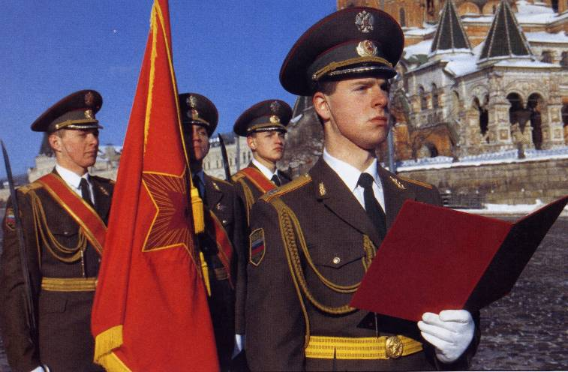
Защита Отечества – долг и обязанность каждого гражданина.
Защита отечества – является долгом и обязанностью гражданина Российской Федерации.
ст. 59 Конституция РФ.

Slide 15
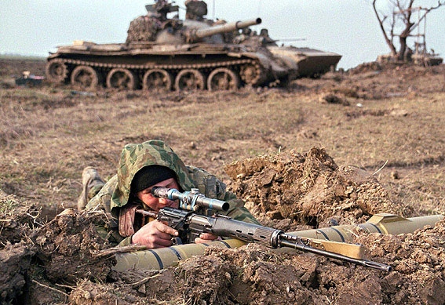

Slide 16
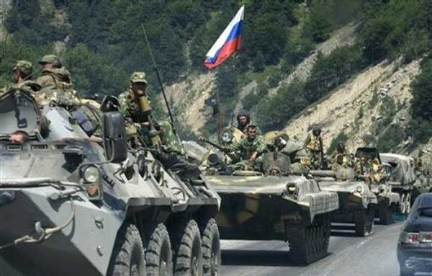

Slide 17
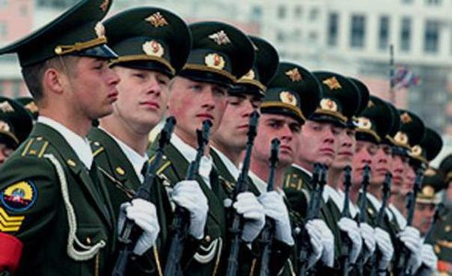

Slide 18
